Slide 1
프로젝트명
코딩가이드
Ver 1.0
2016.05.04 ~ 2016.07.15
2016.08.11
지어소프트
박지혜

Slide 2
가이드 안내
Guide
No. | 구분 | 설명 | 비고
1 | 파일 가이드 | css, js 파일 구성 및 용도에 대한 안내 | ※ 해당페이지의 예시를 참고해 최적의 방법으로 작성 (구성 및 내용 변경 가능)
2 | 전체 폴더 구조 | 전체 폴더 구조 및 분류 기준 안내
2 | 레이아웃 가이드 | 공통 영역, 반복되는 요소, 예외적인 페이지에 대한 안내 스타일 가이드에 포함되나 추가 설명이 필요한 사항 레이아웃 가이드 : 메인, 서브 공통(상단, 하단, 좌측메뉴), 서브메인, 검색페이지 등 구성이 변경되는 레이아웃에 대한 안내 (고정적인 영역에 대) 공통 UI / css정의 : 스크립트를 이용한 라디오 버튼, 롤링배너등 css와 스크립트, 코딩이 연계되어 동작하는 요소에 대한 설명
4 | 스타일 가이드 | 반복적으로 사용되는 디자인 요소에 대한 안내 기본 구성요소 (예 : 서브타이틀, 버튼, 블릿, 리스트 스타일, 포인트 컬러, 팝업 등) 반복되는 구성 및 주요 페이지 샘플 코딩 (예 : 게시판, 상품 상세 안내 페이지, 서브메인 등) 참고파일 : [sample] 2. 프로젝트명_스타일 가이드.zip | 별도 html 파일로 작업 ※ 해당페이지의 예시를 참고해 최적의 방법으로 작성 (구성 및 내용 변경 가능)
3 | 코딩파일 리스트 | 각 메뉴 별 코딩파일 위치 및 파일명 안내 파일명 클릭시 해당페이지 새창으로 열림 일정관리 및 개발팀 공유를 위한 ‘작업현황’로 대체 가능 파일명 가이드 문서 내 기재 파일명 클릭시 해당페이지 새창열림 링크제공이 불가능할 경우 파일경로 표시 참고파일 : [sample] 3. 프로젝트명_작업현황.html | 별도 html 파일로 작업 ※ 해당페이지의 예시를 참고해 최적의 방법으로 작성 (구성 및 내용 변경 가능)
5 | 접근성 관련 문서 | 접근성 준수 및 획득 프로젝트 일 경우 해당 문서 별첨 크로스브라우징 관련 내용 기재

Slide 3
이력 관리
Sample
버전 | 작성일 | 내용 | 작성자 | 검토
1.0 | 2016.08.11 | 신규 작성 | 박지혜
1.1 | 2016.08.15 | 디자인 가이드 변경으로 인한 수정 변경내용 : 버튼 및 포인트 컬러 변경 | 박지혜

Slide 4
1. 파일 가이드
Sample
구분 | 파일명 / 폴더명 | 파일 상세설명 | 적용범위 | 경로
css | common.css | 공통영역, 공통스타일, 레이아웃 등 반복적으로 사용되는 스타일 시트 | 공통 (메인, 서브) | 03_HTML/css
 | main.css | 메인페이지 스타일 시트 | 메인
 | sub.css | 서브페이지 스타일 시트 | 서브
 | pop.css | 팝업페이지 스타일 시트 (common.css 없이 별도로 사용) | 팝업
 | jquery.selectbox.css | 셀렉트박스에 디자인을 적용하기 위해 사용한 스타일 시트 | 서브
js | common.js | 공통적으로 사용되는 스크립트 | 공통 | 03_HTML/js
 | jquery-1.10.2.js | Jquery 사용을 위한 스크립트 | 공통
 | mainbanner.js | 메인페이지 배너 스크립트 | 메인

Slide 5

2. 전체 폴더 구조
Sample
html
sample (공통 html 샘플)
images
bg (배경이미지)
common (메인)
btn (버튼이미지)
billingInfo (요금조회/납부)
icon (아이콘이미지)
prodInfo (가입상품 조회/관리)
pop (팝업 이미지)
svcInfo (신청/변경)
title (타이틀 이미지)
corpInfo (법인명의 본인확인)
common (공통이미지)
css
Font (웹 폰트 파일 폴더)
js
jquery (제이쿼리 라이브러리)
admin (관리자 css)
banner (배너 스크립트)

Slide 6
3. 레이아웃 가이드 – header 기본 정보
Sample
Doctype
XHTML <!DOCTYPE html PUBLIC "-//W3C//DTD XHTML 1.0 Transitional//EN" "http://www.w3.org/TR/xhtml1/DTD/xhtml1-transitional.dtd"> <html xmlns="http://www.w3.org/1999/xhtml" lang="ko" xml:lang="ko">
Meta
<meta http-equiv="content-Type" content="text/html; charset=utf-8" /> <meta http-equiv="Expires" content="-1" /> <meta http-equiv="Pragma" content="no-cache" /> <meta http-equiv="Cache-Control" content="No-Cache" /> <meta http-equiv="X-UA-Compatible" content="IE=edge" />
Title
<title>[My페이지] 대한민국 1등 비즈니스 성공 파트너</title> <title>[My페이지] 모바일 부가서비스 신청 - 대한민국 1등 비즈니스 성공 파트너</title>

Slide 7
3. 레이아웃 가이드 – 레이아웃 셀렉터
Sample
Layout Selector
메인 #cfmOllehWrap : wrap #cfmOllehSkipNavi : 스킵 네비게이션 #cfmOllehGnb : 상단 gnb wrap .cfmOllehY15logo : 올레 로고 .cfmOllehY15Util : 고객 채널 선택 (상단 왼쪽) .cfmOllehY15UtilAr : 회원가입, 로그인 (상단 오른쪽) .cfmOllehGnb-menu : gnb .cfmOllehGnb-menu-item : 주메뉴 리스트 (1depth) .cfmOllehGnb-submenu : 주메뉴 하위메뉴 (2depth) .cfmOllehMainCommonSearch : 통합검색 .cfmOllehButtonTotal : 사이트맵 버튼 #cfmOllehTotalSection : 사이트맵 #cfmOllehContainer : 서비스메뉴, 본문영역 #cfmOllehMainConts : 메인본문영역 #cfmOllehFooter : 하단영역 | 2. 서브 #cfmOllehWrap : wrap #cfmOllehSkipNavi : 스킵 네비게이션 #cfmOllehGnb : 상단 gnb wrap .cfmOllehY15logo : 올레 로고 .cfmOllehY15Util : 고객 채널 선택 (상단 왼쪽) .cfmOllehY15UtilAr : 회원가입, 로그인 (상단 오른쪽) .cfmOllehGnb-menu : gnb .cfmOllehGnb-menu-item : 주메뉴 리스트 (1depth) .cfmOllehGnb-submenu : 주메뉴 하위메뉴 (2depth) .cfmOllehMainCommonSearch : 통합검색 .cfmOllehButtonTotal : 사이트맵 버튼 #cfmOllehTotalSection : 사이트맵 #cfmOllehContainer : 서비스메뉴, 본문영역 #cfmOllehLnb : 서비스메뉴 #cfmOllehConts : 본문영역 .cfmOllehcontsLnbOn : LNB가 있을 경우의 본문영역 #cfmOllehFooter : 하단영역
■ 공통 레이아웃 / ■ 페이지별 레이아웃

Slide 8
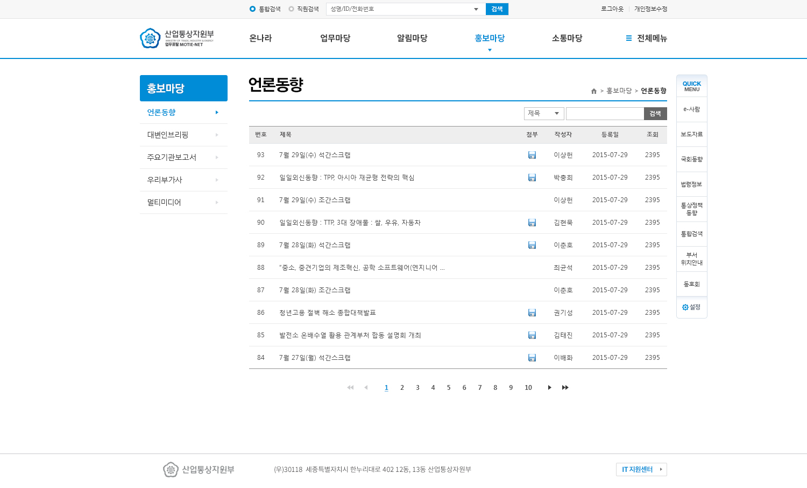
3. 레이아웃 가이드 - 메인
Sample
※ 색상 이용 순서 : ■ ■ ■ ■ ■ (레이아웃 가이드 첫번째 페이지 상단에 위치)
*상단 메뉴 및 검색 / Include : gnb.jsp (메인,서브 공통)
통합 검색 영역 ◀
div class="searchWrap“
▶ 상단 로그아웃 및 정보수정
div class="globalBtn"
상단메뉴(메인,서브 공통) ◀
div class="gnbWrap"
*서브 컨텐츠 영역 / div class=“subCon”
▶ 컨텐츠 타이틀 (서브공통)
div class="titWrap"
▶ QUICK MENU
: footer.jsp파일 내 위치
div class=“quickMenuWrap”
id=“floatMenu”
▶ 게시판 공통 iframe 영역
좌측메뉴(서브공통)◀
div class="mainL"
컨텐츠 영역(서브공통)◀
div id="conWrap"
* 하단 푸터 / Include : footer.jsp (메인,서브 공통)

Slide 9
3. 레이아웃 가이드 - 공통 UI / CSS 정의 (체크 박스)
Sample
※ css, js, 코딩이 연계되어 동작하는 경우 가이드 필요함 (예: 이미지 체크박스, 롤링배너, 퀵메뉴 등)
html
<div class="comm_checkbox"> <input type="checkbox" name="checkEx" id="checkEx01"/><i></i> <label for="checkEx01">체크박스01</label> </div> <div class="comm_checkbox ml15"> <input type="checkbox" name="checkEx" id="checkEx02" /><i></i> <label for="checkEx02">체크박스02</label> </div>
css
/* checkbox */ .comm_checkbox input {width:24px;height: 24px;} .comm_checkbox input:focus + i {background-position: -1px -1px; border: 1px dotted #000;} .comm_checkbox input.active:focus + i {border:0;} .comm_checkbox input:checked + i {background-position: -23px 0;} .comm_checkbox input:checked:focus + i {background-position: -24px -1px; } .comm_checkbox label {height:24px;line-height: 24px;padding-left:30px;} .comm_checkbox i {width:24px;height: 24px; background-position: 0 0;} .comm_checkbox input[disabled] + i {background-position: -92px 0px !important;} .comm_checkbox input[disabled] + i.checked {background-position: -116px 0px !important;} .chrome .comm_checkbox input:focus + i, .Safari .comm_checkbox input:focus + i {background-position: -2px -2px;} .chrome .comm_checkbox input:checked + i, .Safari .comm_checkbox input:checked + i {background-position: -24px 0;} .chrome .comm_checkbox input:checked:focus + i, .Safari .comm_checkbox input:checked:focus + i {background-position: -26px -2px;}
script
.ktBizCheckRadio = function(){ $('input:radio:checked, input:checkbox:checked').next('i').addClass('checked'); $('input:radio, input:checkbox').click(function(){ var name = $(this).attr('name'); $("input[name="+name+"]:enabled").next('i').removeClass('checked'); $(this).next('i').addClass('checked'); }); }; $.ktBizCheckRadio();
result

Slide 10
3. 레이아웃 가이드 – z-index
Sample
z-index
2000~2100
z-index
2000~2100
z-index 0~1000
#cfmOllehConts
z-index 4010
. pop_layerWrap
z-index 2000~2100

Slide 11
4. 스타일 가이드
Sample
No. | 파일명 | 파일 상세 설명 | 비고
1 | 3_1.기본 구성 요소.html | 기본 구성 요소 버튼, 타이틀, 테이블, 탭 등 기본 디자인 코딩 가이드 참고파일 : [sample] 2. 프로젝트명_스타일 가이드.zip | 로컬 확인 가능 (html)

Slide 12
5. 코딩파일 리스트
Sample
No. | 파일명 | 파일 상세 설명 | 비고
1 | 2_1. 프로젝트명_작업현황.html | 프로젝트명 홈페이지 파일 리스트 게시판 유형, 작업완료현황 및 수정내역 표시됨 참고파일 : [sample] 3. 프로젝트명_작업현황.html | 로컬 확인 가능 (html)
2 | 2_2. 프로젝트명_작업파일 리스트_관리자.jsp | 프로젝트명 관리자페이지 파일 리스트 | 서버 업로드 후 확인 가능 (jsp)

Slide 13
6. 접근성 관련 문서
Sample
No. | 파일명 / 구분 | 해당 심사 절차 | 비고
1 | 5_1.자가진단결과서.jpg | 서면심사 | 100점 / 100페이지 점검 (K-wah)
2 | 5_2.전문가심사 보고서.pdf | 기술심사 | 조치 완료
3 | 5_3.웹 접근성 품질마크 인증서.jpg | 발급 완료 | ※ 인증서 별첨이 불가능한 경우 획득일 기재
4 | 크로스 브라우징 (기준 브라우져 및 기준 모바일 단말) |  | *브라우져 : ie9~ie11, Chrome(최신), Safari(최신) *단말 : 삼성 s3이상, 아이폰3이상

